Slide 1

Министерство НА РЕГИОНАЛНОТО
РАЗВИТИЕ И БЛАГОУСТРОЙСТВОТО
Национална програма за енергийна ефективност на многофамилни жилищни сгради

Slide 2
Ползите от програмата
  Намаляване на енергопотреблението на домакинствата;
  Икономия на разходите на домакинствата през зимата;
  Повишаване стойността на имотите;
  Обновяване на входовете на сградите;
  Придобиване на нов и модерен облик;
  Създаване на по-топли, уютни и красиви домове.
2
Notes:
Целта е чрез прилагане на мерки за енергийна ефективност да се постигне намаление на енергопотреблението на домакинствата и реализиране икономия на разходите;
Не е без значение и средата, която обитаваме, а обновените по програмата сгради ще придобият изцяло нов и модерен облик, ще бъдат обновени и входовете на сградите;
Програмата ще допринесе за създаване на по-топли, уютни и красиви домове.
2

Slide 3
Икономическият ефект от програмата
  Повече възможности за бизнеса:
    проектанти;
    строителен бранш;
    фирми за технически обследвания;
    фирми за обследвания за енергийна ефективност;
    производители на материали;
    повишаване на икономическата активност.
3
Notes:
3

Slide 4
Социалният ефект от програмата
  Осигуряване на допълнителна заетост;
  Установяване на традиции в управлението на многофамилни жилищни сгради;
  Повишаване на разполагаемият доход на домакинствата;
  Повишаване на обществената осведоменост за начините за повишаване на енергийната ефективност;
  Подобряване на качеството на живот на живеещите в панелни сгради.
4
Notes:
4

Slide 5
Основни параметри
Териториален обхват
  Дейностите ще се осъществяват на територията на Република България, в рамките на 265 общини.
Продължителност на програмата
  Кандидатстването ще бъде постоянно в рамките на 2 години: 2015 – 2016 г.
  Продължителността на програмата може да бъде удължавана при наличен свободен финансов ресурс.
Ресурс – 1 млрд. лева
Финансова помощ
  Сгради с одобрени заявления за кандидатстване ще получат 100% безвъзмездна финансова помощ.
Notes:
Финансова помощ
Одобрените сгради ще получат до 100% безвъзмездна финансова помощ.
Собственици на самостоятелни обекти, в които се упражнява стопанска дейност и са получатели на минимална помощ, съгласно механизма на схемата за минимална помощ техните разходи ще се покриват от минималната помощ, а когато са извън обхвата на схемата за минимална помощ ще заплащат съответната част от разходите, която се пада на съответния обект.
Критерии за подбор на жилищни сгради за обновяване
Сградите, отговарящи на условията за допустимост, ще бъдат избрани да получат безвъзмездна финансова помощ, ако отговарят на следните условия:
Регистрирано e СС на цялата сграда по реда и условията на чл. 25, ал. 1 от ЗУЕС и са взети всички изискуеми решения в съответствие с изискванията на закона и настоящите указания – документ удостоверяващ вписването на сдружението в публичния регистър на съответната община (съгласно ЗУЕС), в регистър БУЛСТАТ и протокол от общото събрание;
Сградата е допустима съгласно изискванията на програмата;
Има съгласие на всички ССО, които използват самостоятелните обекти или части от тях за извършване на стопанска дейност, както и за отдаване под наем или извършване на дейност от търговци и/или лица със свободни професии за стопанска дейност, да за получаване на минимална помощ съгласно механизма на програмата за минимални помощи, както и за заплащане на съответните разходи, когато това е приложимо (включително попълване на съответните декларации).
Общината следва да създаде механизъм за контрол и гарантиране изпълнението на посочените условия за стопанските обекти, както и за изпълнение на условията на схемата за минимална помощ, респ. условия за заплащане (събиране) на разходите, когато това е приложимо.
Критерии и правила за оценка на жилищните сгради
Положително ще бъдат оценени всички сгради, отговарящи на критериите за допустимост и подбор и ще получат одобрение за получаване на финансова помощ по реда на заявяване и до изчерпване на наличния публичен финансов ресурс. Редът на заявяване се определя от момента на изпълнение на всички изисквания към заявлението.

Slide 6
Допустимост на сградите (1)
Критерии за допустимост на сградите
  Допустими са всички многофамилни жилищни сгради, строени по индустриален способ:
      ЕПЖС (едропанелно жилищно строителство),
      ППП (пакетно-повдигани плочи),
      ЕПК (едроплощен кофраж),
      пълзящ кофраж и разновидностите им,
  с минимум 36 самостоятелни обектa с жилищно предназначение.
6
Notes:
6

Slide 7
Допустимост на сградите (2)
При наличие на самостоятелни обекти в сградата, които се използват за извършване на стопанска дейност, както и в случаите на отдаване под наем или извършване на дейност от търговци и/или лица със свободни професии, собствениците на тези обекти/жилища ще се третират като получатели на минимална помощ (de minimis) съгласно Закона за държавните помощи.
Размерът на минимална помощ е до 200 000 евро / 396 000 лв.
Собственици на самостоятелни обекти/жилища в сградата, в които се упражнява стопанска дейност, но са извън обхвата на схемата за минимална помощ, следва да заплатят съответната част от разходите за обновяването на припадащите им се общи части и разходите за дейностите в съответния самостоятелен обект.
7
Notes:
Програмата се реализира съгласно схема за минимална помощ в съответствие с разпоредбите на Регламент (ЕС) №1407/2013 на Комисията от 18 декември 2013 г. относно прилагането на членове 107 и 108 от Договора за функциониране на ЕС към помощта de minimis (OB L 352 от 24.12.2013 г.) Условията на схемата са предоставени в допълнителни указания към Методическите указания по програмата. Съответната община ще бъде администратор на минимална помощ за БФП предоставена на нейна територия, съобразно Закона за държавните помощи.
При наличие на собственици на самостоятелни обекти в сградата, в които се упражнява стопанска дейност, но са извън обхвата на схемата за минимална помощ, същите ще заплащат на общината съответната част от разходите за обновяването на припадащите им се общи части и разходите за дейностите в съответния самостоятелен обект. „Минимална помощ” е помощта, която не нарушава и не застрашава конкуренцията или има незначително въздействие върху нея поради своя минимален размер, както е дефинирано в действащия Регламент на ЕО относно прилагането на членове 107 и 108 от Договора за функциониране на Европейския съюз по отношение на минималната помощ (Регламент (ЕО) № 1998/2006 на Комисията от 15.12.2006 г. относно прилагането на членове 87 и 88 от Договора към минималната помощ. Размерът на минимална помощ е 200 000 евро / 396 000 лв.
7

Slide 8
Допустимост на сградите (3)
От 2016 г. ще бъдат допустими:
  Многофамилни жилищни сгради, строени по индустриален способ:
    ЕПЖС (едропанелно жилищно строителство),
    ППП (пакетно-повдигани плочи),
    ЕПК (едроплощен кофраж),
    пълзящ кофраж и разновидностите им
  до 36 самостоятелни обекти с жилищно предназначение, намиращи се в общини, които не са допустими бенефициенти по Оперативна програма “Региони в растеж” 2014-2020.
  Многофамилни жилищни сгради (масивни сгради), проектирани преди април 1999 г., намиращи се в общини, които не са допустими бенефициенти по Оперативна програма “Региони в растеж” 2014-2020.
8
Notes:
8

Slide 9
Допустими кандидати (1)
За участие в програмата е необходимо да се учреди и регистрира сдружение на собствениците по реда на Закона за управление на етажната собственост от собствениците, притежаващи не по-малко от 67% собственост на идеални части от общите части в сградата.
Сдруженията на собствениците се създават по реда на чл. 25, ал. 1 от ЗУЕС – единствено и само за целите на получаване на безвъзмездната финансова помощ по програмата.
В случай, че сградата се състои от блок-секции, Сдружението на собствениците може да се създаде отделно за всяка блок-секция. Но Сдруженията на собствениците подават едно заявление за интерес и финансова помощ за цялата сграда.
Трябва да има 100% съгласие на собствениците, за да се обнови самата сграда и да се изпълнят необходимите дейности по нея, и да се осигури достъп до всички жилища.
Ако няма съгласие на всички собствениците няма да може да се изпълни самото обновяване на сградата.

Slide 10
Допустими кандидати (2)
След като се регистрира сдружение, е необходимо е да се подаде заявление по образец в общината.
Към заявлението се прилага протокол от общото събрание на сдружението. В него сдружението взима решение да осигури достъп до всички апартаменти/обекти в сградата.
В протокола също така се дава съгласие за изпълнение на дейностите, предписани от техническото обследване и обследването за енергийна ефективност.
Когато сдружението не е учредено от всички собственици, всички нечленуващи собственици заявяват съгласието си с отделна декларация по образец.
10
Notes:
10

Slide 11
Допустими дейности (1)
Изпълнение на мерки за енергийна ефективност, които са предписани като задължителни за сградата в обследването за енергийна ефективност, като например:
  подмяна на дограма;
  топлоизолация;
  ремонт или подмяна на амортизирани общи части на системите за отопление, охлаждане и вентилация на сградата за повишаване на енергийната им ефективност;
  реконструкция на вертикална система за отопление в хоризонтална с осигуряване на индивидуално отчитане на разход на топлина за всеки обект при наличие на възможност в сградата;
Notes:
Мерките за енергийна ефективност включват:
По външните сградни ограждащи елементи:
подмяна на дограма (прозорци, врати, витрини и др.);
топлинно изолиране на външните ограждащи елементи (външни стени, покриви, подове и др.).
По системите за поддържане на микроклимата:
основен ремонт, модернизация или подмяна на локални източници на топлина/котелни стопанства или прилежащите им съоръжения, собственост на ССО, вкл. смяна на горивната база при доказан енергоспестяващ и екологичен ефект;
изграждане системи за оползотворяване на енергията от възобновяеми източници за енергийните потребности на сградата;
ремонт или подмяна на амортизирани общи части на системите за отопление, охлаждане и вентилация на сградата за повишаване на енергийната им ефективност;
реконструкция на вертикална система за отопление в хоризонтална с осигуряване на индивидуално отчитане на разход на топлина за всеки ССО в сградата;
ремонт или подмяна на електрическата инсталация в общите части на сградата и изпълнение на енергоспестяващо осветление в общите части;
инсталиране на система за автоматично централизирано управление на топлоподаването при локални източници, собственост на ССО;
инсталиране на система за автоматизирано централизирано управление на осветлението в общите части на жилищната сграда;
газифициране на сгради (монтиране на газов котел и присъединяване към градска газоразпределителна мрежа, когато е налична в близост до сградата;
мерки за повишаване на енергийната ефективност на асансьорите.
По програмата ще се финансира икономически най-ефективният пакет от енергоспестяващи мерки за сградата, с който се постига клас на енергопотребление „С“ в съответствие с Наредба № 7 от 2004 г. за енергийна ефективност, топлосъхранение и икономия на енергия в сгради.

Slide 12
Допустими дейности (2)
  ремонт или подмяна на електрическата инсталация в общите части на сградата и изпълнение на енергоспестяващо осветление в общите части;
  газифициране на сгради - само когато е налична градска газоразпределителна мрежа в близост до сградата;
  мерки за повишаване на енергийната ефективност на асансьорите.
По програмата ще се финансира икономически най-ефективният пакет от енергоспестяващи мерки за сградата, с който се постига клас на енергопотребление „С“ в съответствие с Наредба № 7 от 2004 г. за енергийна ефективност, топлосъхранение и икономия на енергия в сгради.
12
Notes:
12

Slide 13
Допустими дейности (3)
Дейности по конструктивно възстановяване/усилване, в зависимост от повредите, настъпили по време на експлоатацията и които са предписани като задължителни за сградата в техническото обследване.
Обновяване на общи части: ремонт на покрив; освежаване на стълбищна клетка след извършените строителни и монтажни работи.
Съпътстващи строителни и монтажни работи, свързани с изпълнението на мерките за енергийна ефективност и съответното възстановяване на общите части на сградата в резултат на изпълнените мерки с енергоспестяващ ефект.
Съпътстващите строителни и монтажни работи са свързани единствено с възстановяването на първоначалното състояние, нарушено в резултат на обновяването на общите части и след извършване на подмяната на дограма в самостоятелния обект/жилище.
13
Notes:
13

Slide 14
Недопустими дейности
Няма да се финансират:
  ремонт, обзавеждане и оборудване в самостоятелния обект/жилището;
  подмяна на отоплителни тела в самостоятелния обект/жилището;
  подмяна на асансьори с нови или втора употреба.
14
Notes:
14

Slide 15
За всяка сграда
За всяка сграда общината чрез избрани външни изпълнители:
  изготвя техническо обследване и технически паспорт;
  извършва обследване за енергийна ефективност;
  разработва технически/работен проект;
  извършва оценка за съответствие на инвестиционния проект;
  издава разрешение за строеж;
  изпълнява СМР;
  осъществява авторски надзор;
  упражнява строителен надзор;
  упражнява инвеститорски контрол.

Slide 16
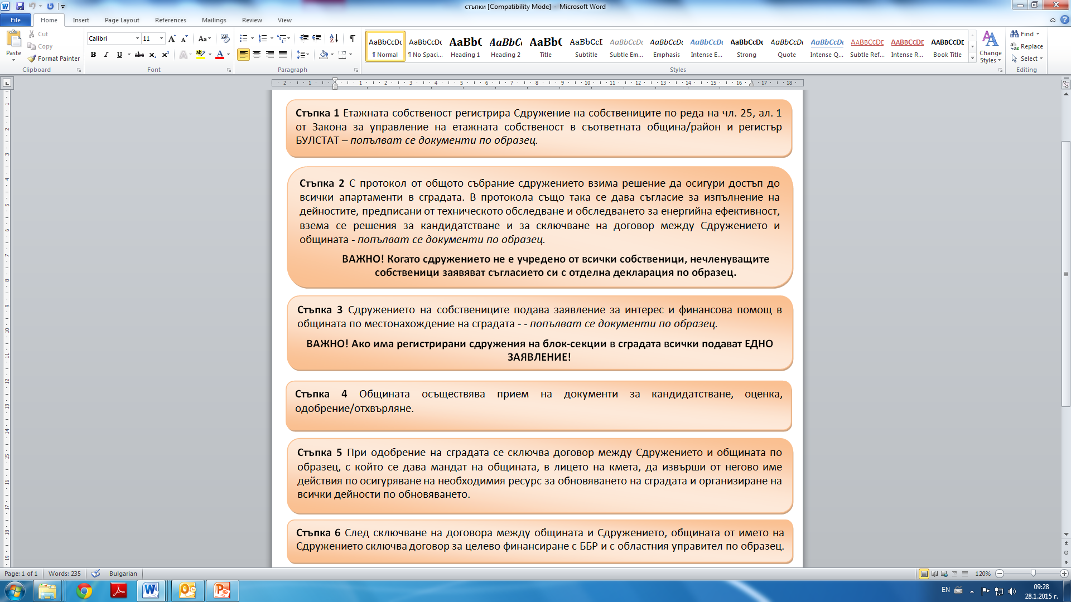
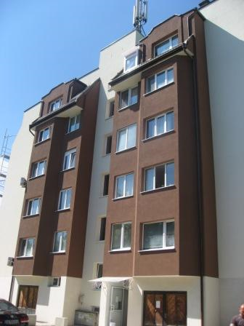
Стъпки

Slide 17
МИНИСТЕРСТВО НА РЕГИОНАЛНОТО
РАЗВИТИЕ И БЛАГОУСТРОЙСТВОТО
БЛАГОДАРЯ ЗА ВНИМАНИЕТО
ЛИЛЯНА ПАВЛОВА
Министър на регионалното развитие и благоустройството

Slide 18
МИНИСТЕРСТВО НА РЕГИОНАЛНОТО
РАЗВИТИЕ И БЛАГОУСТРОЙСТВОТО
Контакти на програмата:
Електронна поща: sanirane@mrrb.government.bg
Интернет страница: www.mrrb.government.bg, секция „Обновяване на жилища“, под-секция Национална програма за енергийна ефективност на многофамилни жилищни сгради
Одобрените методически указания, както и образците към тях ще бъдат качени в под-секция Национална програма за енергийна ефективност на многофамилни жилищни сгради.

